Slide 1
ОЦЕНКА КАЧЕСТВА ДОПОЛНИТЕЛЬНЫХ ОБРАЗОВАТЕЛЬНЫХ УСЛУГ КАК ИНСТРУМЕНТ УПРАВЛЕНЧЕСКОЙ ПРАКТИКИ
Научный руководитель: доктор педагогических наук, профессор О. Е. Лебедев
Магистрант: И. С. Буравцева

Slide 2
Актуальность темы обусловлена противоречиями между:
запросами современных потребителей и отсутствием инструментария измерения и оценки качества предоставляемых дополнительных образовательных услуг;
необходимостью формирования системы оценки качества дополнительных образовательных услуг и слабой разработанностью методических основ.

Slide 3
Цель исследования: определение критериев оценки качества дополнительных образовательных услуг, применимых в условиях колледжа.
Объект исследования: оценка качества дополнительных образовательных услуг в управленческой практике.
Предмет исследования: соотношение возможных и реальных критериев оценки качества дополнительных образовательных услуг.

Slide 4
изучена и проанализирована научно-методическая и нормативная литература по теме;
определены основные понятия темы;
определены этапы управления качеством;
определены факторы, влияющие на качество образовательных услуг;
определены принципы всеобщего управления качеством.
Задача:
Обосновать теоретические подходы к оценке качества дополнительных образовательных услуг в управленческой практике

Slide 5
В ходе анализа было выявлено:
В законодательстве отсутствует четкое определение качественной дополнительной образовательной услуги;
Нормативно не определены показатели качественной дополнительной образовательной услуги;
Нет стандарта дополнительного образования;

Slide 6
Задача: определить критерии оценки качества дополнительных образовательных услуг в условиях педагогического колледжа
выделены критерии оценки качества дополнительных образовательных услуг;
проведен анализ методик оценки качества дополнительных образовательных услуг;
проведено анкетирование родителей и педагогов Центра досуга и развития:
выявлен уровень удовлетворенности услугами Центра досуга и развития;
выделены основные группы критериев, по которым потребитель и исполнитель оценивают образовательную услугу.

Slide 7
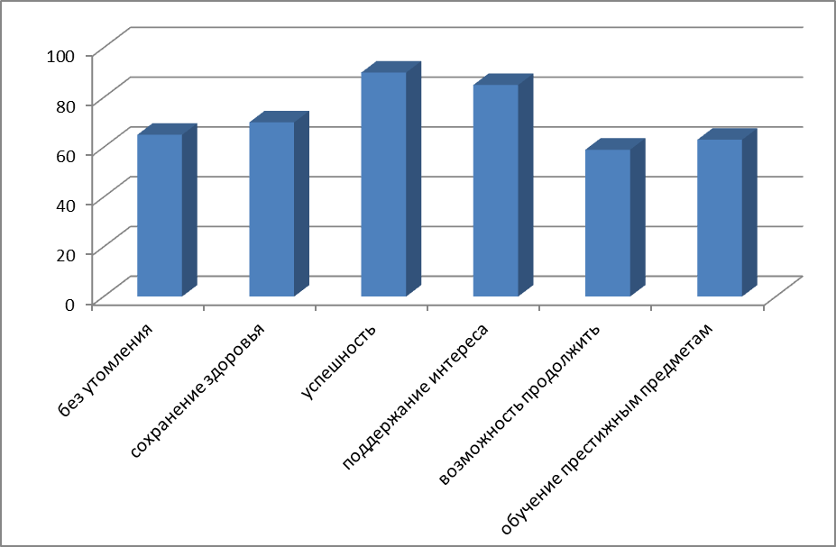
Качественная образовательная услуга (родители)
Субъект | Критерии | % | Показатели
Родители | Без утомления | 62 | Ребенок не устал, хочет еще заниматься
 | Сохранение здоровья | 65 | % справок от врача
 | Успешность | 83 | Получается, участвует в конкурсах
 | Поддержка интереса | 80 | Занимается во внеучебное время
 | Возможность продолжить | 58 | Поступление в престижное ОУ (ВУЗ)
 | престижность | 60 | СМИ, реклама

Slide 8
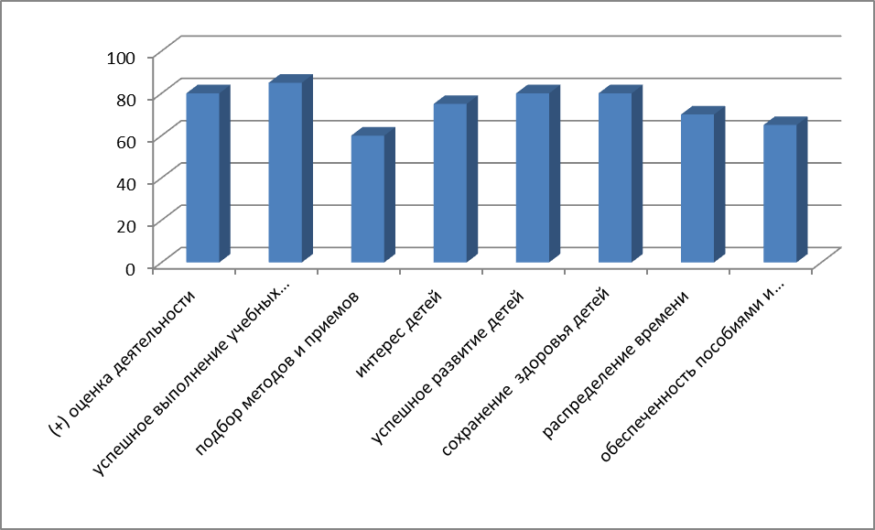
Качественная образовательная услуга (педагоги доп.образования)
Субъект | Критерии | % | Показатели
Родители | Без утомления | 62 | Ребенок не устал, хочет еще заниматься
 | Сохранение здоровья | 65 | % справок от врача
 | Успешность | 83 | Получается, участвует в конкурсах
 | Поддержка интереса | 80 | Занимается во внеучебное время
 | Возможность продолжить | 58 | Поступление в престижное ОУ (ВУЗ)
 | престижность | 60 | СМИ, реклама

Slide 9
В ходе исследования выявлено:
оценка качества дополнительного образования нормируется пока самим образовательным учреждением;
не существует стандартов дополнительного образования;
одним из основных критериев считаются личные достижения обучающегося;
методика оценки качества дополнительных образовательных услуг в условиях педагогического колледжа позволяет не только оценить качество, но и скорректировать цели всего учреждения в целом;
определение механизмов выявления результатов, апробация методики оценки, получение выводов, затем корректировка целей дополнительного образования, средств и условий реализации целей, позволяет повысить эффективность управления качеством образования.
Результат

Slide 10
Цикл Деминга:
Планируй
делай
изучай/оценивай
действуй/улучшай

Slide 11
Возможности развития дополнительных образовательных услуг в условиях колледжа
для студентов для преподавателей
для развития колледжа
Определение условий повышения эффективности дополнительных образовательных услуг в педагогическом колледже

Slide 12
образовательная услуга – средство удовлетворения потребности в образовании, которое выявляется и удовлетворяется на рынке образовательных услуг.
дополнительная образовательная услуга – вид деятельности, направленный на удовлетворение ожидаемых и неожидаемых образовательных потребностей конкретных потребителей сверх основных образовательных программ.
качество дополнительной образовательной услуги – совокупность характеристик процесса по предоставлению образовательной услуги, относящихся к его способности удовлетворять образовательные потребности и конкретных потребителей.

